Slide 1
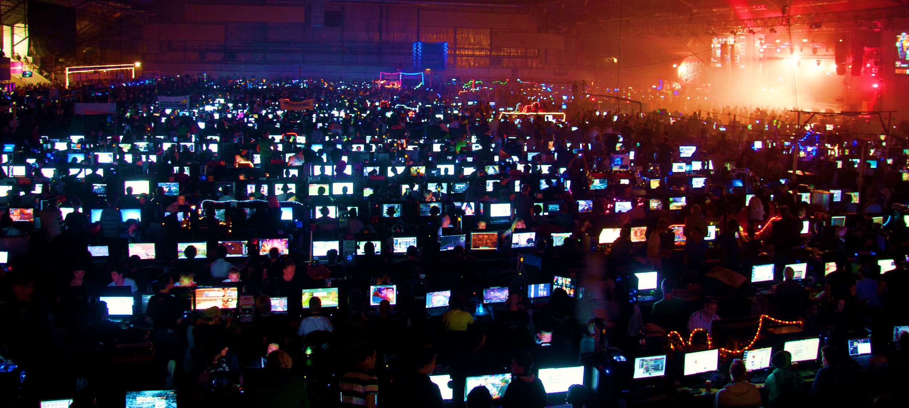
LAN-tapahtuma
2.4-3.4.2018
Tietoa
Turnaukset
Aikataulu
Muuta
2.4-3.4.2018 oleva LAN-tapahtuma on Sammonkadun toimipisteellä (Sammonkatu 45). LAN-tapahtumaan mahtuu 150 ihmistä. Paikka pitää varata. Paikan voit valita valitsemalla ensin paikan minkä haluat ja sitten täyttämällä tarvittavat tiedot.
Varattu
Vapaa
Vapaa
Vapaa
Varattu
Vapaa
Vapaa
Varattu
Vapaa
Varattu
Vapaa
Vapaa
Vapaa
Vapaa
Vapaa
Vapaa
Varattu
Vapaa

Slide 2
LAN-tapahtuma 2.4-3.4.2018
Tietoa
Turnaukset
Aikataulu
Muuta
2.4-3.4.2018 oleva LAN-tapahtuma on Sammonkadun toimipisteellä (Sammonkatu 45). LAN-tapahtumaan mahtuu 150 ihmistä. Paikka pitää varata. Paikan voit valita valitsemalla ensin paikan minkä haluat ja sitten täyttämällä tarvittavat tiedot.
Varattu
Vapaa
Vapaa
Vapaa
Varattu
Vapaa
Vapaa
Varattu
Vapaa
Varattu
Vapaa
Vapaa
Varattu
Vapaa
Vapaa
Vapaa
Varattu
Vapaa
Vapaa
Varattu
Vapaa
Varattu
Vapaa
Vapaa

Slide 3
LAN-tapahtuma 2.4-3.4.2018
Valikko
2.4-3.4.2018 oleva LAN-tapahtuma on Sammonkadun toimipisteellä (Sammonkatu 45). LAN-tapahtumaan mahtuu 150 ihmistä. Paikka pitää varata. Paikan voit valita valitsemalla ensin paikan minkä haluat ja sitten täyttämällä tarvittavat tiedot.

